Slide 1
Интеллект-игра «мудрецы востока»
Хор «Веснянка»
Август 2020

Slide 2
ЭТАП РАЗМИНКА

Slide 3
ВОПРОС ПЕРВЫЙ
Как по-арабски пишутся и читаются числа?
а) справа налево
б) слева направо
в) по диагонали снизу слева направо вверх
г) сверху вниз

Slide 4
ВОПРОС ВТОРОЙ
Какие из этих слов заимствованы из арабского языка?
Алгебра, философия, биология, химия, шифр, кровать, магазин, халва, лимон, баклажан, сопрано, альт, бас

Slide 5
ВОПРОС ТРЕТИЙ
Животные с каким количеством горбов входят в род Верблюды?
а)Одногорбые
б)Двугорбые
в)Трехгорбые
г)Безгорбые

Slide 6
ВОПРОС ЧЕТВЕРТЫЙ
Что из этого было изобретено древними шумерами?
а)Календарь
б)Письменность
в)Почта
г)Регулярная армия

Slide 7
ВОПРОС ПЯТЫЙ
Выберите верные утверждения об Иране:
а) В стране лишь одна судоходная река — Карун.
б) Иран обладает 13 местом в мире по запасам природного газа
в) Столица Ирана находится в предгорьях Эльбурса
г) Иран имеет выход к 2 океанам

Slide 8
ВОПРОС ШЕСТОЙ
Какое рельефное образование преобладает на территории Ирана?
а)Иранское нагорье
б)Памир
в)Туранская низменность
г)Армянское нагорье

Slide 9
ВОПРОС СЕДЬМОЙ
Как на персидский язык переводится
«вереница, череда»?

Slide 10
ВОПРОС ВОСЬМОЙ
Какие два музыкальных произведения Грибоедова дошли до наших дней?
а) Два вальса
б) Вальс и симфония
в) Оперетта и марш
г) Прелюдия и фуга

Slide 11
ВОПРОС ДЕВЯТЫЙ
Продолжите фразу:
Вон из Москвы! Cюда я больше не…

Slide 12
ВОПРОС ДЕСЯТЫЙ
Однажды барон Мюнхгаузен увидел в книге рисунок удивительной птицы. "Как же должна петь такая прекрасная птица!" - подумал барон и отправился на ее поиски в арабские страны.
Что это за птица?

Slide 13
ВОПРОС ОДИННАДЦАТЫЙ
Как вы думаете, кого называют
«кораблём пустыни»?

Slide 14
ВОПРОС ДВЕНАДЦАТЫЙ
Назовите имена всех героев животных из мультика Аладдин от компании «Disney»

Slide 15
Ну, а теперь ответы!

Slide 16
ВОПРОС ПЕРВЫЙ
Как по-арабски пишутся и читаются числа?
Cлева направо

Slide 17
ВОПРОС ВТОРОЙ
Какие из этих слов заимствованы из арабского языка?
Алгебра, химия, шифр, магазин, халва, баклажан

Slide 18
ВОПРОС ТРЕТИЙ
Животные с каким количеством горбов входят в род Верблюды?
Одногорбые
Двугорбые

Slide 19
ВОПРОС ЧЕТВЕРТЫЙ
Что из этого было изобретено древними шумерами?
Календарь
Письменность

Slide 20
ВОПРОС ПЯТЫЙ
Выберите верные утверждения об Иране:
В стране лишь одна судоходная река — Карун
Столица Ирана находится в предгорьях Эльбурса

Slide 21
ВОПРОС ШЕСТОЙ
Какое рельефное образование преобладает на территории Ирана?
Иранское нагорье

Slide 22
ВОПРОС СЕДЬМОЙ
Как на персидский язык переводится «вереница, череда»?
Караван

Slide 23
ВОПРОС ВОСЬМОЙ
Какие два музыкальных произведения Грибоедова дошли до наших дней?
Два вальса

Slide 24
ВОПРОС ДЕВЯТЫЙ
Продолжите фразу:
Вон из Москвы! Cюда я больше не…
Ездок

Slide 25
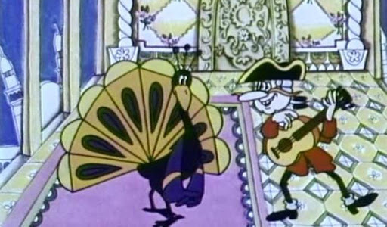
ВОПРОС ДЕСЯТЫЙ
Однажды барон Мюнхгаузен увидел в книге рисунок удивительной птицы. "Как же должна петь такая прекрасная птица!" - подумал барон и отправился на ее поиски в арабские страны.
Что это за птица?
Павлин

Slide 26
ВОПРОС ОДИННАДЦАТЫЙ
Как вы думаете, кого называют «кораблём пустыни»?
Так называют верблюдов

Slide 27
ВОПРОС ДВЕНАДЦАТЫЙ
Назовите имена всех героев животных из мультика Аладдин от компании «Disney».
Обезьянка Абу, попугай Яго и тигр Раджа

Slide 28
этап Фото-видео

Slide 29
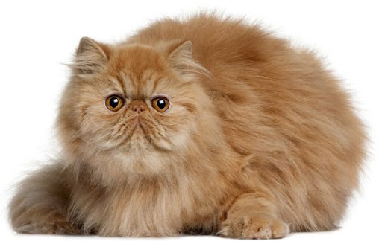
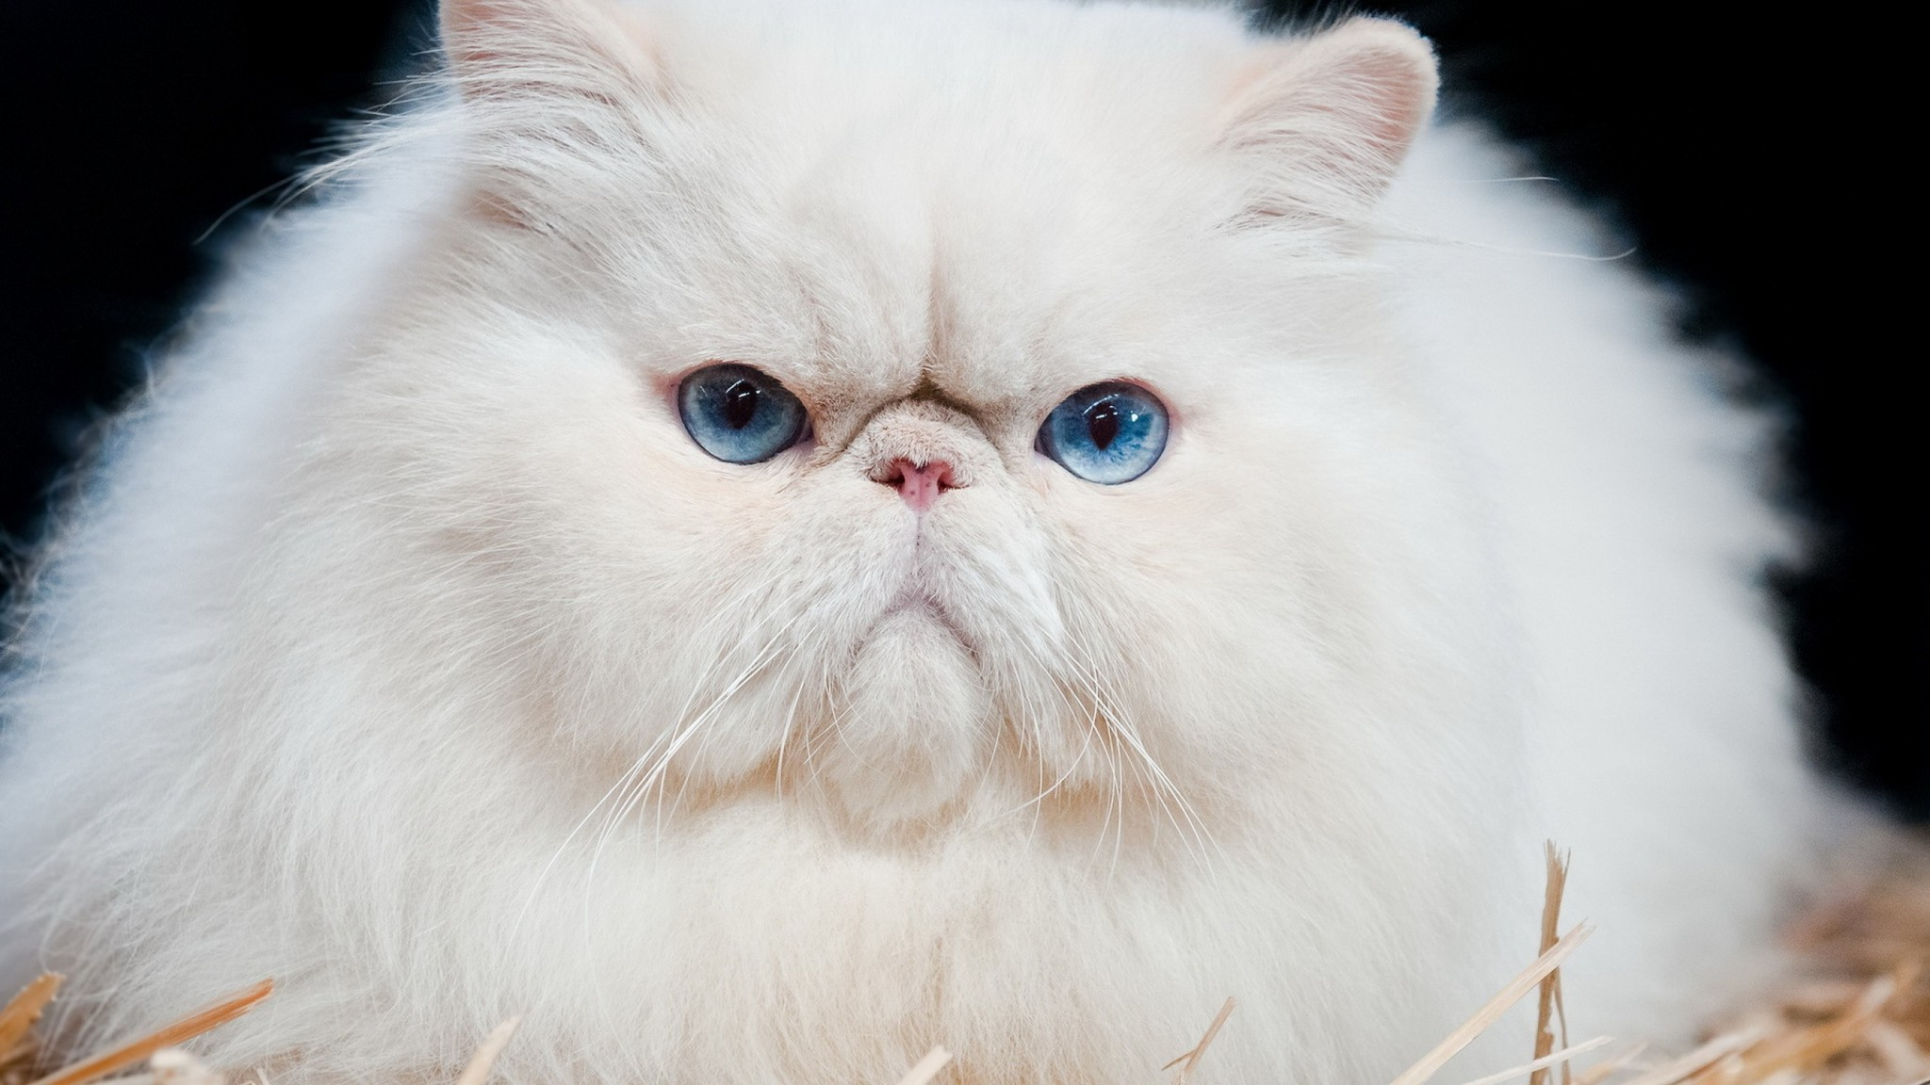
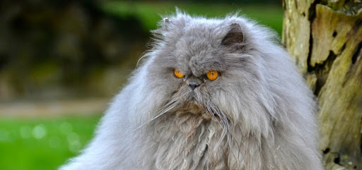
ВОПРОС ПЕРВЫЙ
Как называется эта порода кошек?

Slide 30
ВОПРОС ВТОРОЙ
Как называется этот вид спорта родом из Персии?

Slide 31
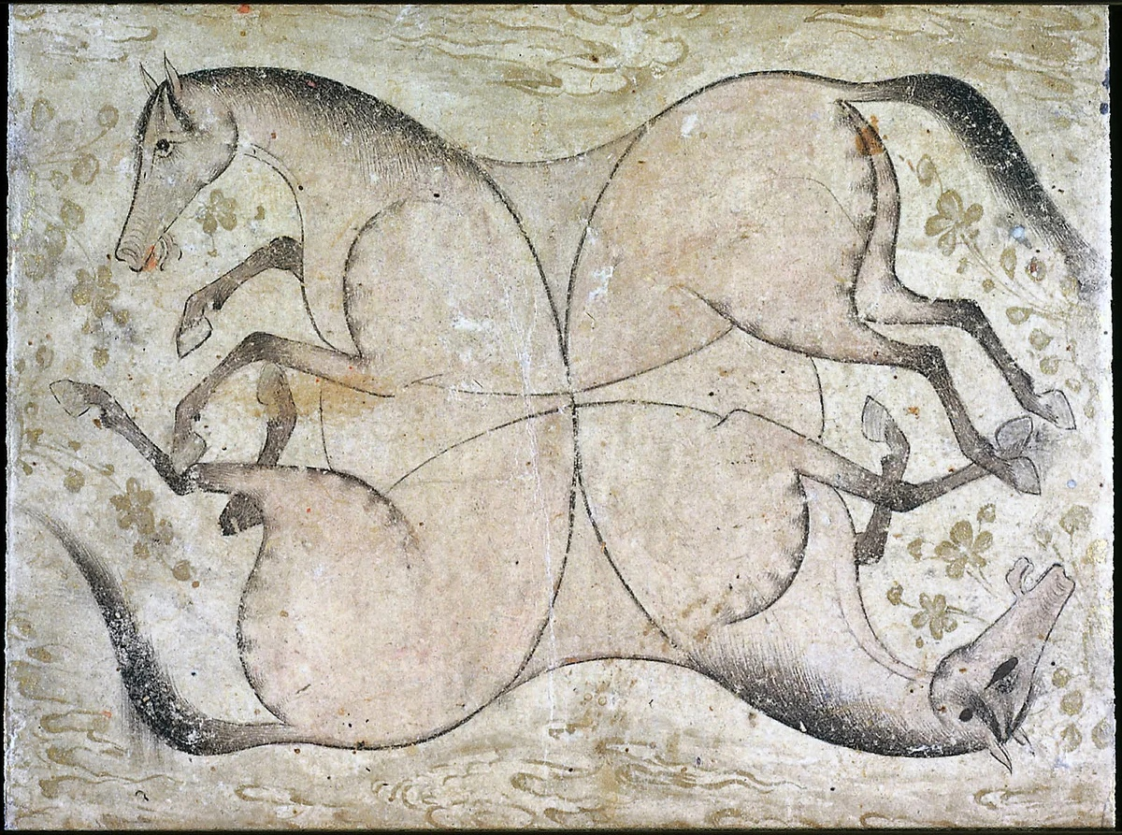
ВОПРОС ТРЕТИЙ
Сколько лошадей на картинке?

Slide 32
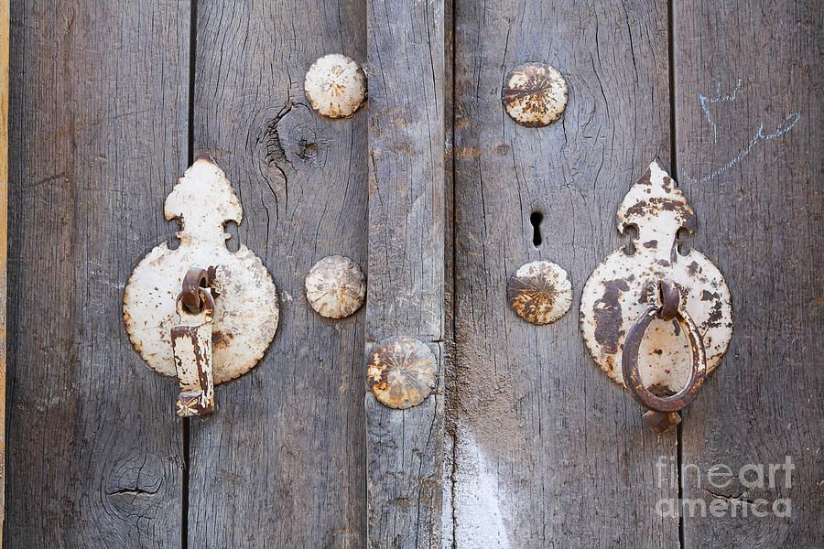
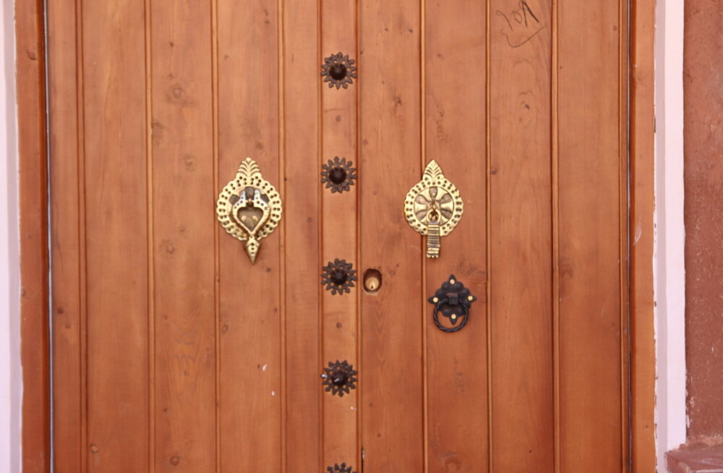
ВОПРОС ЧЕТВРЕТЫЙ
В Иране по традиции у каждой входной двери есть две абсолютно разных ручки-звонка. Одна ручка напоминает молоточек, другая обычно оформлена в виде кольца или полумесяца. Для чего?

Slide 33
ВОПРОС ПЯТЫЙ
Как называется этот балет и какой композитор его написал?

Slide 34
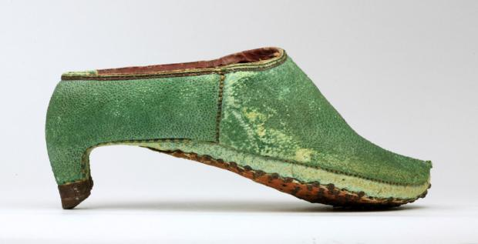
ВОПРОС ШЕСТОЙ
Первое упоминание об обуви на каблуках относится к IX-X веку нашей эры. Такие туфли впервые начали носить в персидской армии! Каким воинам понадобились такие каблуки?

Slide 35
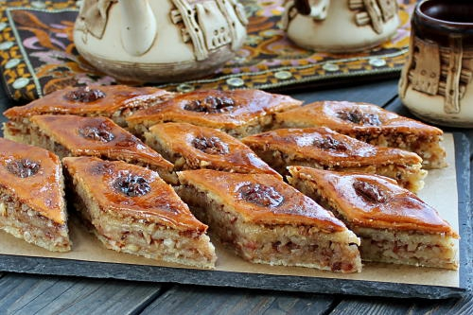
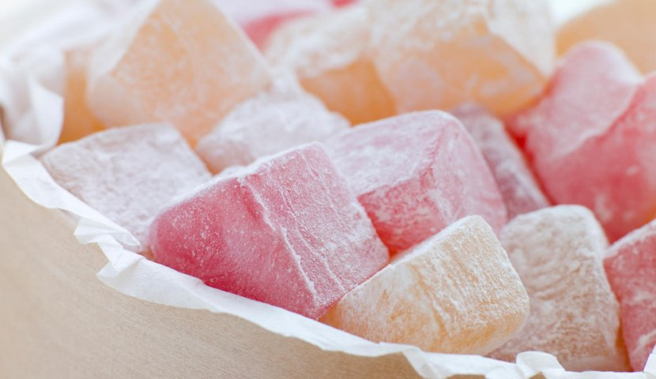
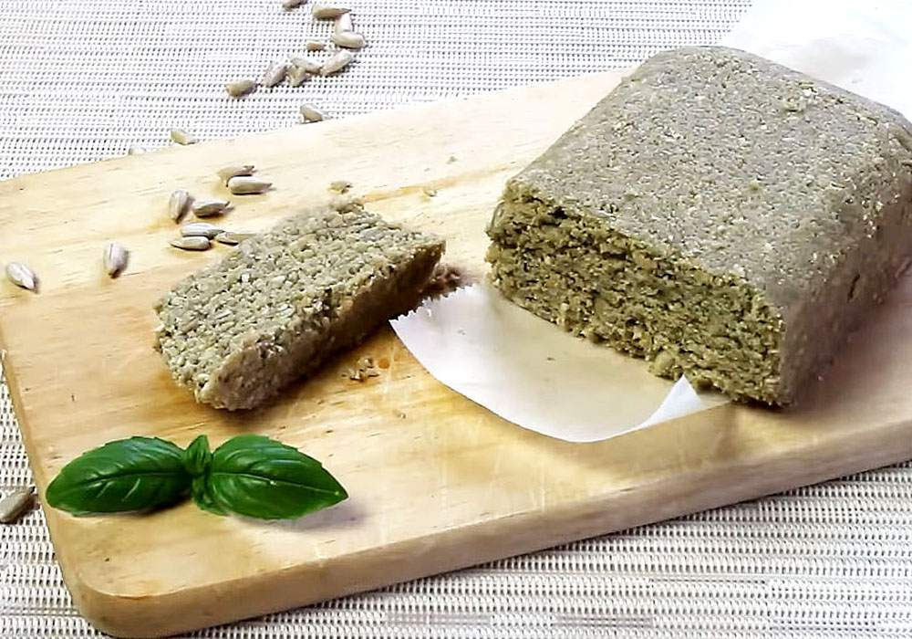
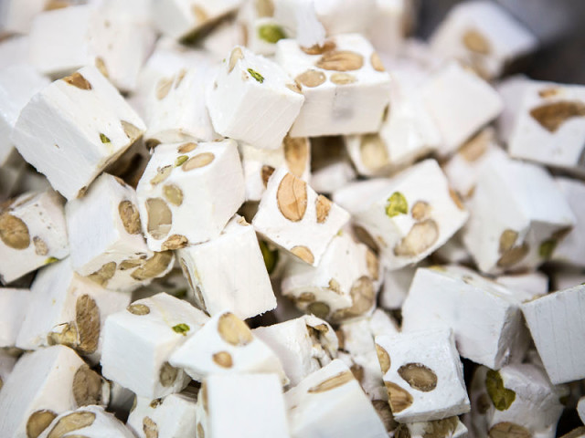
ВОПРОС СЕДЬМОЙ
Как называются эти восточные сладости?
1. 2.
3. 4.

Slide 36
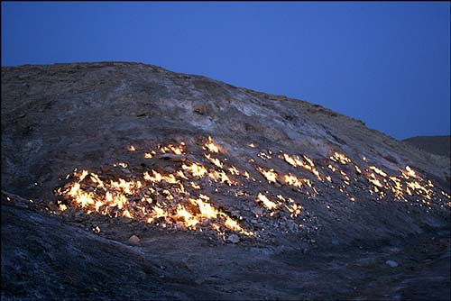
ВОПРОС ВОСЬМОЙ
В Иране есть место, которое называется "Пылающая гора". Почему возникает такое явление?

Slide 37
этап Die hard

Slide 38
ВОПРОС ПЕРВЫЙ
В сказке "Старик Хоттабыч" главный герой - арабский маг и волшебник Гасан Абдуррахман ибн Хоттаб.
Что значит "ибн" по-арабски?

Slide 39
ВОПРОС ВТОРОЙ
Даны арабские слова, записанные русскими буквами:
Тафтаху – "ты открываешь"
йафтахууна – "они открывают"
йафтаху – "он открывает"
Как с арабского языка переводится слово тафтахууна?

Slide 40
ВОПРОС ТРЕТИЙ
Из чего, согласно эпосу шумеров, боги делали людей?

Slide 41
ВОПРОС ЧЕТВЕРТЫЙ
Охотник встретил двух пастухов, у одного из которых было три куска хлеба, а у второго - пять. Все куски были одного размера. Трое мужчин разделили весь хлеб поровну. После еды, охотник дал пастухам восемь монет на двоих.
Как пастухи должны разделить эти деньги?

Slide 42
ВОПРОС ПЯТЫЙ
В кофейнях Ближнего Востока обычно кофе одного сорта налит в четыре бронзовых кофейника, все различного размера. Кофе можно налить из любого, но цена будет разной за одну и ту же порцию.
Почему?

Slide 43
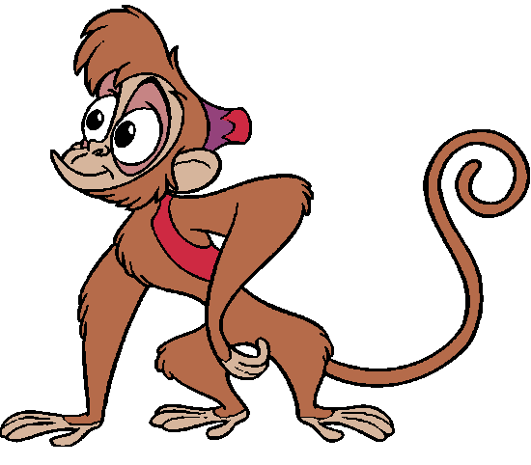
Спасибо за участие! Ведется финальный подсчет очков – Скоро мы узнаем победителя!

